Slide 1
5 занятие
Звуки гласные и согласные. Р, Ю, Й, К,С

Slide 4
Звуки речи – это то, что мы слышим и говорим

Slide 5
ПРАВИЛО «ВЫДЕЛЕНИЯ ЗВУКА В СЛОВЕ»

Slide 6
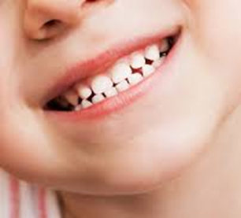
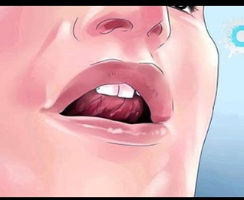
Гласные звуки – открывают рот и не встречают преграду

Slide 7
Согласные звуки – встречают преграду

Slide 18
М

Slide 19
Ж

Slide 20
Р

Slide 21
Й

Slide 22
З

Slide 23
А

Slide 24
Ю

Slide 25
О

Slide 26
В

Slide 27
С

Slide 28
К

Slide 29
У

Slide 30
Г

Slide 31
Ы

Slide 32
И

Slide 33
Н

Slide 34
а

Slide 35
е

Slide 36
П

Slide 37
Э

Slide 38
Е

Slide 39
б

Slide 40
ё

Slide 41
Л

Slide 42
Б

Slide 43
Ё

Slide 44
Д

Slide 45
Домашняя тренировка: с 18 №2
АаОУЫИЭЕеЁёЮМПЛБбДЖНГВЗРЙКС

